Slide 1
本学期工作的脚手架

Slide 2
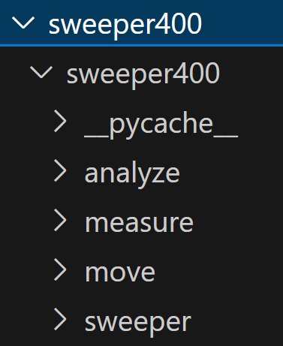
·现状总结·
目前，实验平台已经基本跑通了。
数据处理
（analyze）
numpy scipy
NI数据采集卡（measure）
nidaqmx包
扫场平台程序
（sweeper）
MT_API.dll
步进电机
（move）
pytorch transformers
下一步的工作：
- 完善实验大报告
- 科研绘图
- 开题（文献调研）
- 读文章
任务比较多 → AI提效
其他模块
（例如神经网络模型）
python方案的优势：
1.环境开放，现代工具链完善，维护效率高
2.可拓展性强（人工智能的原生环境，方便对接机器学习工具链）

Slide 3
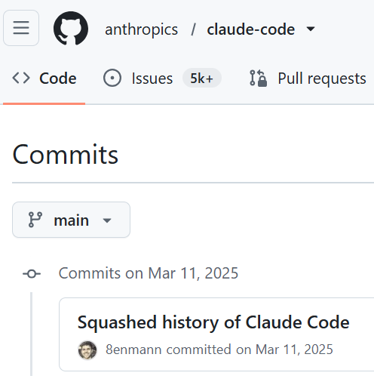
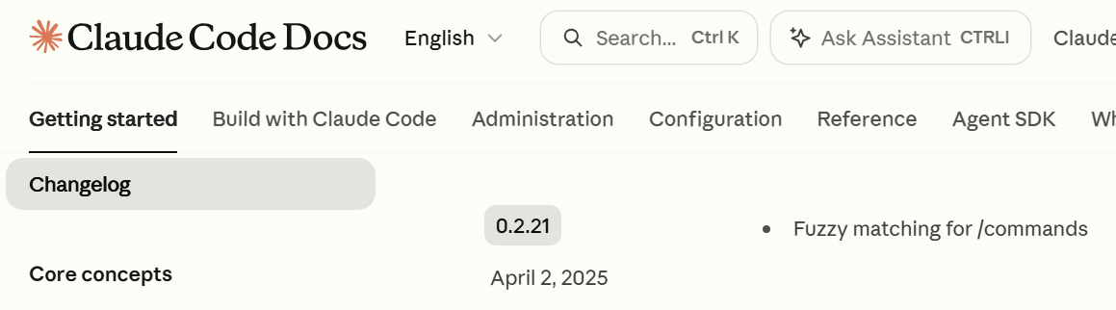
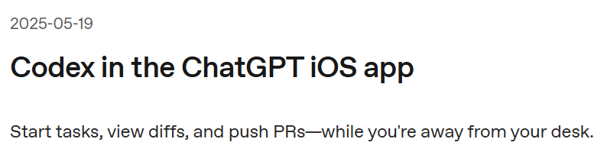
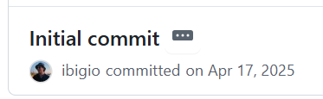
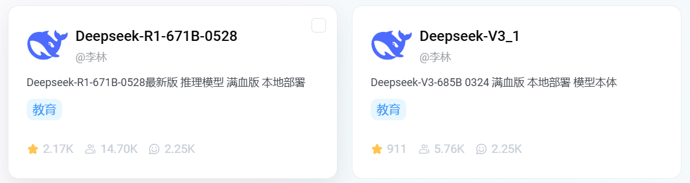
·今天的AI能做什么·
Claude Code（Anthropic）：2025.3
时至今日，国产AI Agent应用也已经比较成熟——普通人可以方便地获取和使用。
2025年，我曾尝试过AI辅助仿真，效果不佳。但现在我们可以再试试。
Codex（OpenAI）：2025.4
国产方面：
DeepSeek V3 0324
DeepSeek R1 0528

Slide 4
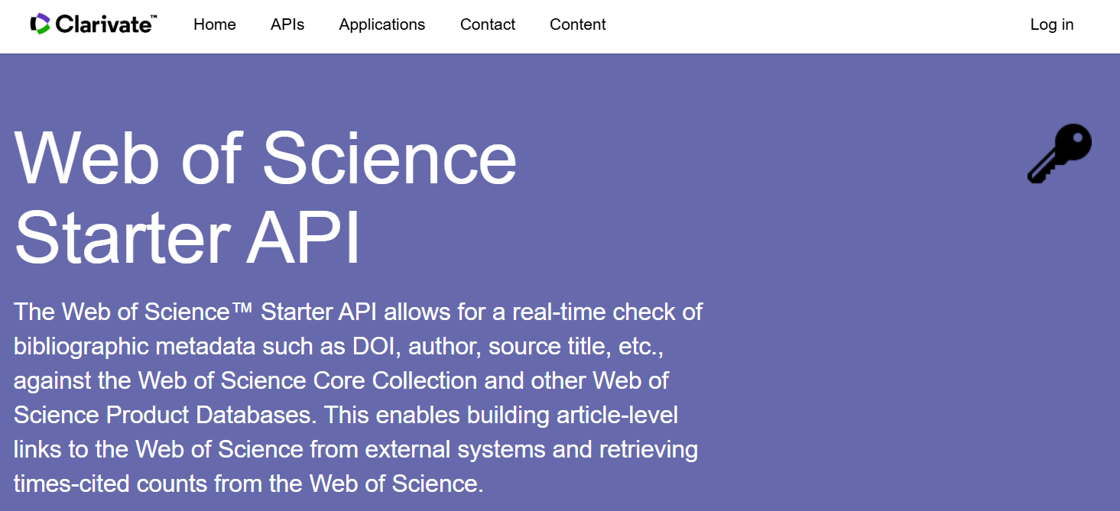
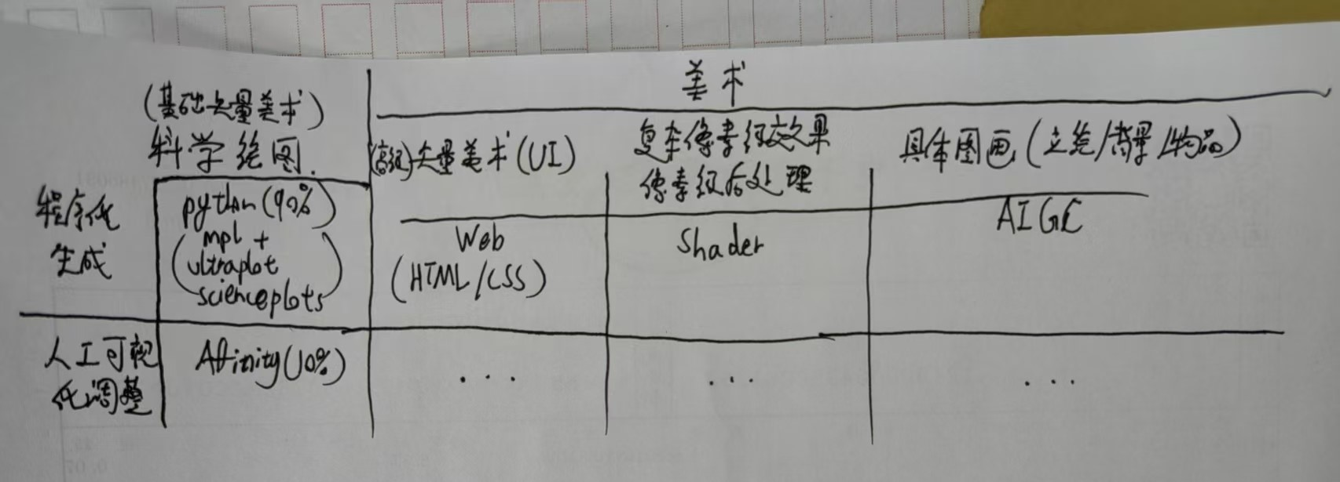


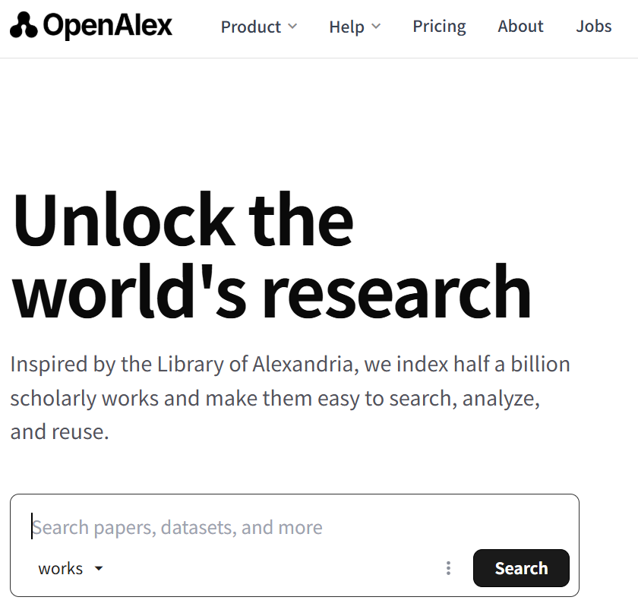
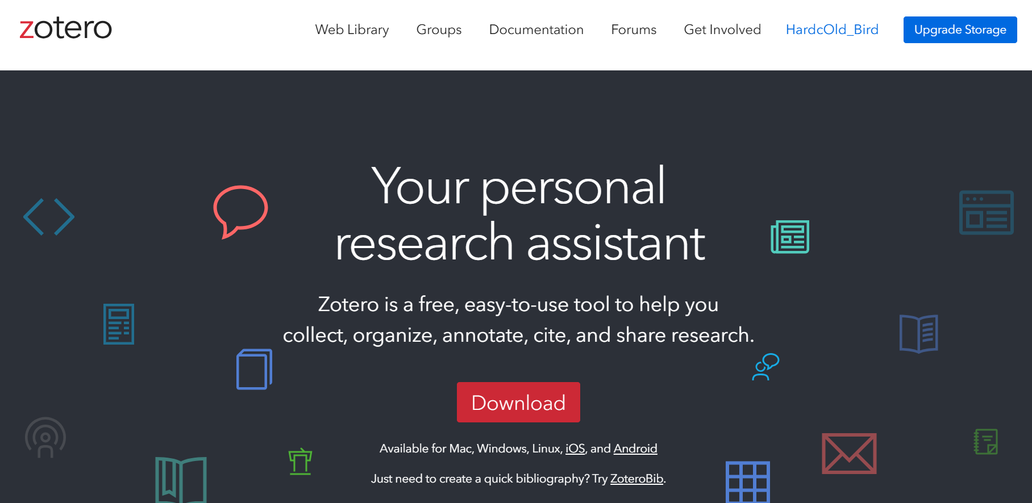
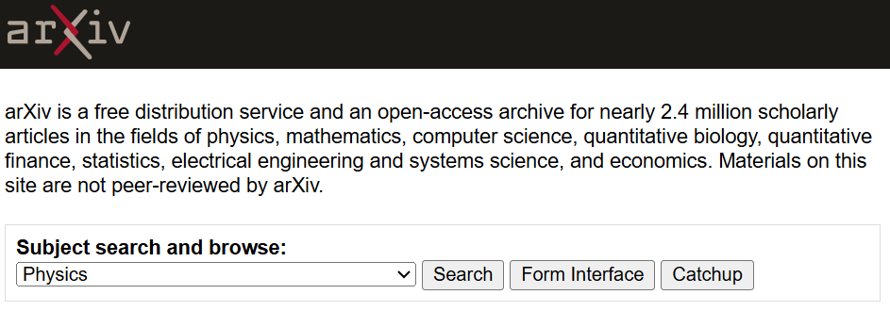
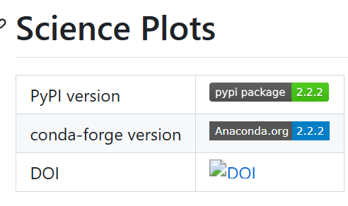
·一些准备·

Slide 5
·pySci·
数据处理
（analyze）
我创建了一个新项目，用于集中处理前面提到的任务。
numpy scipy
NI数据采集卡（measure）
nidaqmx包
扫场实验平台
（pySweep）
MT_API.dll
步进电机
（move）
Coding Agent
（pySci）
文献调研
科研绘图
文档的管理与写作
理论计算
（CAS）
comsol仿真
（python-mph）

